Slide 1
易班注册使用指南

Slide 2
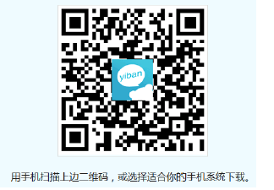
易班注册认证方法
（易班网页端和手机客户端均可完成注册及使用，请根据个人习惯进行选择）
手机客户端
IOS系统手机可直接进入app store 搜索“易班”进行下载安装；
安卓系统手机，建议使用手机浏览器或腾讯QQ内的“扫码”功能扫描易班官方网站客户端安装二维码进行安装，易班官方网站二维码如图：
网页端
网页版易班，建议使用谷歌或UC浏览器登录www.yiban.cn，
网页端的内容相较手机客户端更为丰富

Slide 3
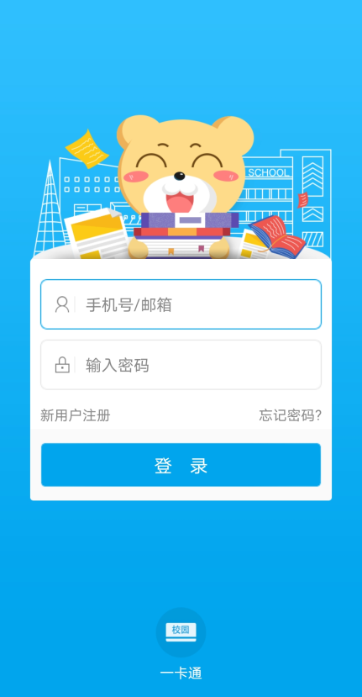
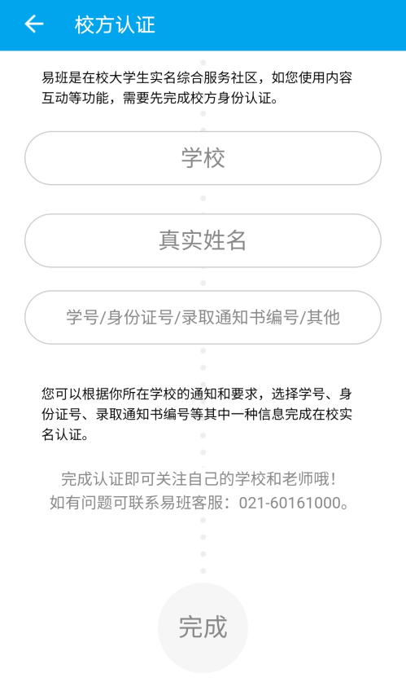
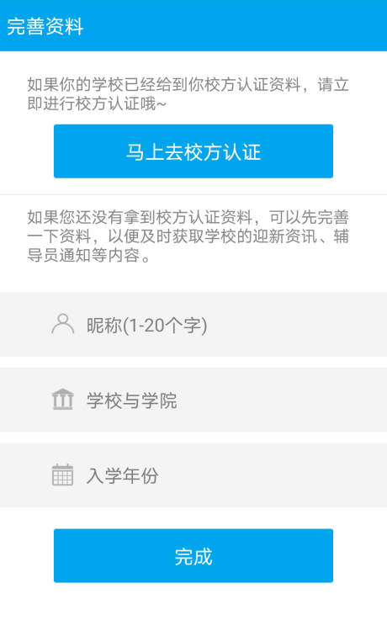
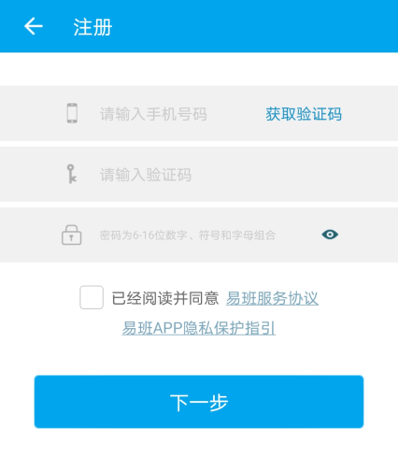
1.如何注册易班（客户端）
进入后进行校方认证，学校选择上海-上海电力大学，最下方输入学号
打开APP后点击“新用户注册”图标进入
输入手机号获得验证码并点击同意服务协议
点击进入校方认证

Slide 4

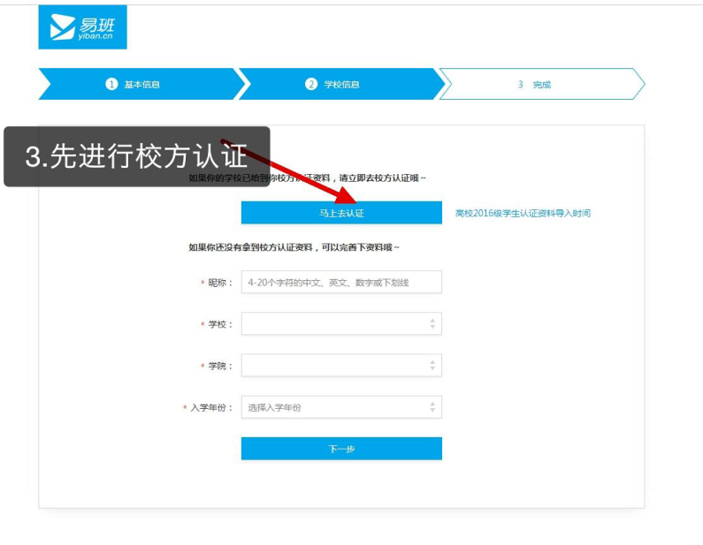
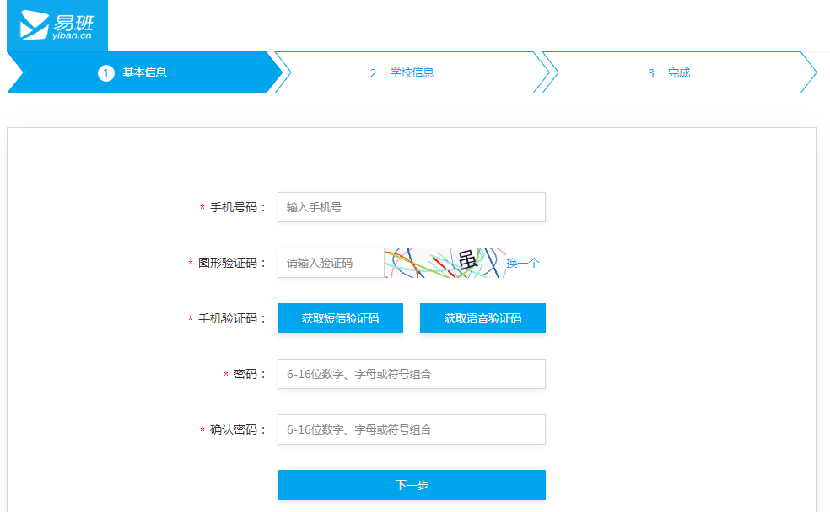
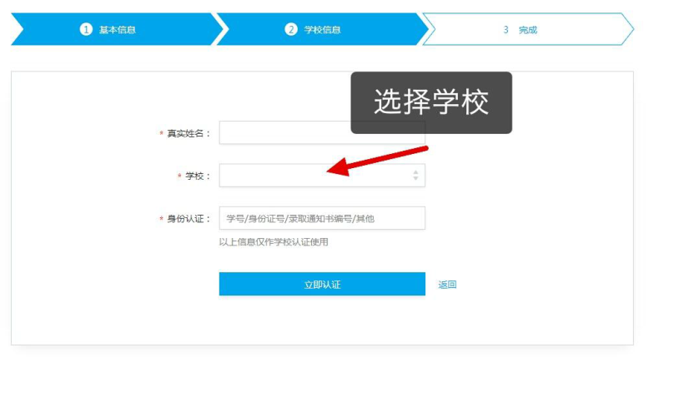
2.如何注册易班（网页）
登录www.yiban.cn后，右上方点击注册。
输入手机号，获得验证码。
务必完成校方认证。
选择学校：搜索上海电力大学

Slide 5
务必完成校方认证，才算注册成功
校方认证会严格按照校方所提供的师生姓名和认证数据自动进行信息抓取匹配通过。保证校方认证在易班用户身份真实性。
实名认证只能通过一次，请不要重复注册认证
知识
竞赛

